Slide 1

^{PREZENTACJA DLA KLASY 3 SP}
^{DO LEKCJI 6}
PRZEBACZ NAM, PANIE

Slide 2
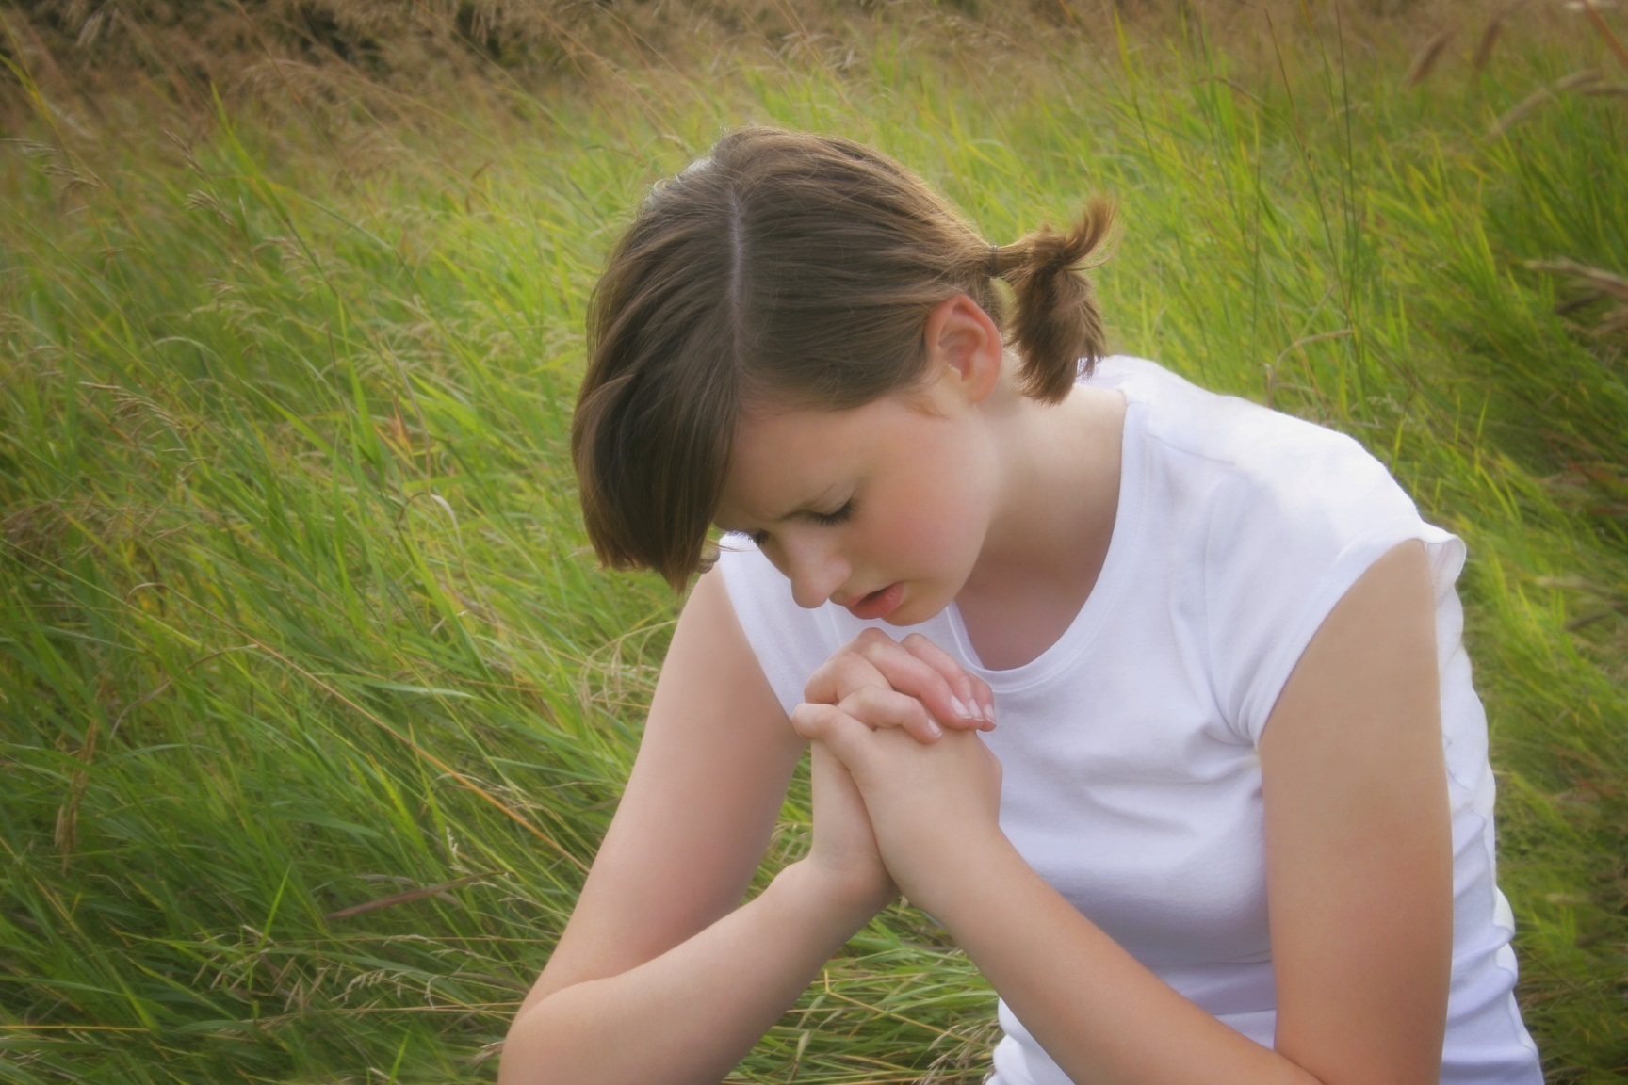

PRZEBACZ NAM, PANIE

Slide 3
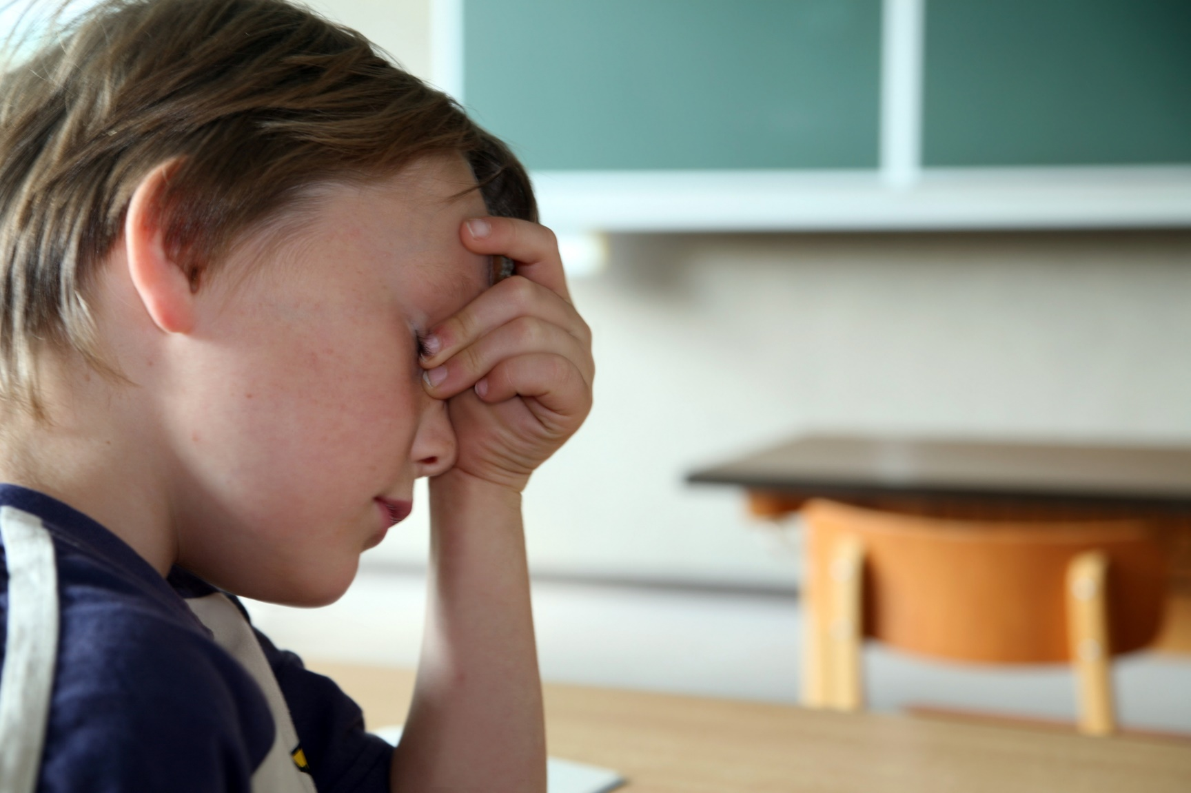
Każdy z nas doznał jakieś przykrości. Może ktoś potraktował nas niesprawiedliwie, ktoś nie dotrzymał obietnicy, zdradził tajemnicę, nie pomógł…
1

Slide 4
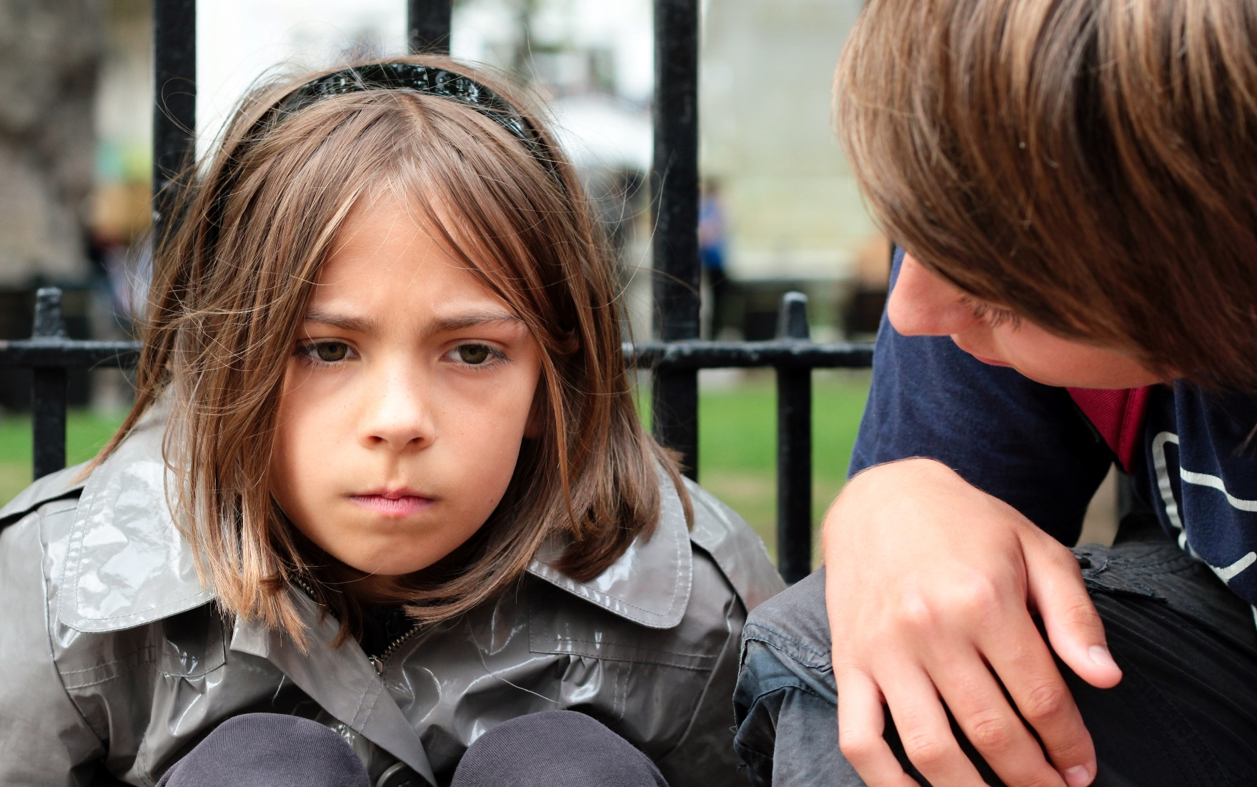
Niestety, my też wyrządzamy innym różne przykrości i ich zawodzimy. Zasmucamy wtedy Boga, który zawsze nas kocha.
2

Slide 5
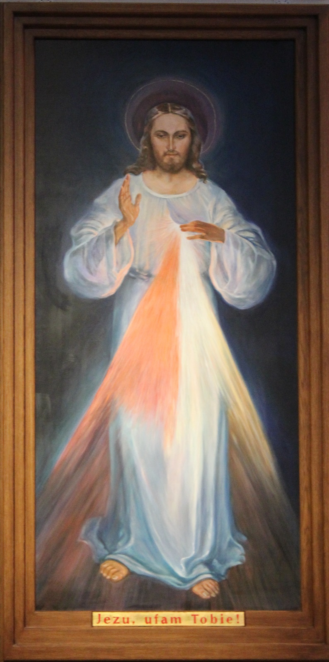
Pan Jezus jest miłosierny
i pragnie, abyśmy umieli przyznać się do win i prosili Go
o przebaczenie. Każde zło, które popełniamy rani Pana Jezusa, który pragnie naszego dobra
i szczęścia.
3

Slide 6
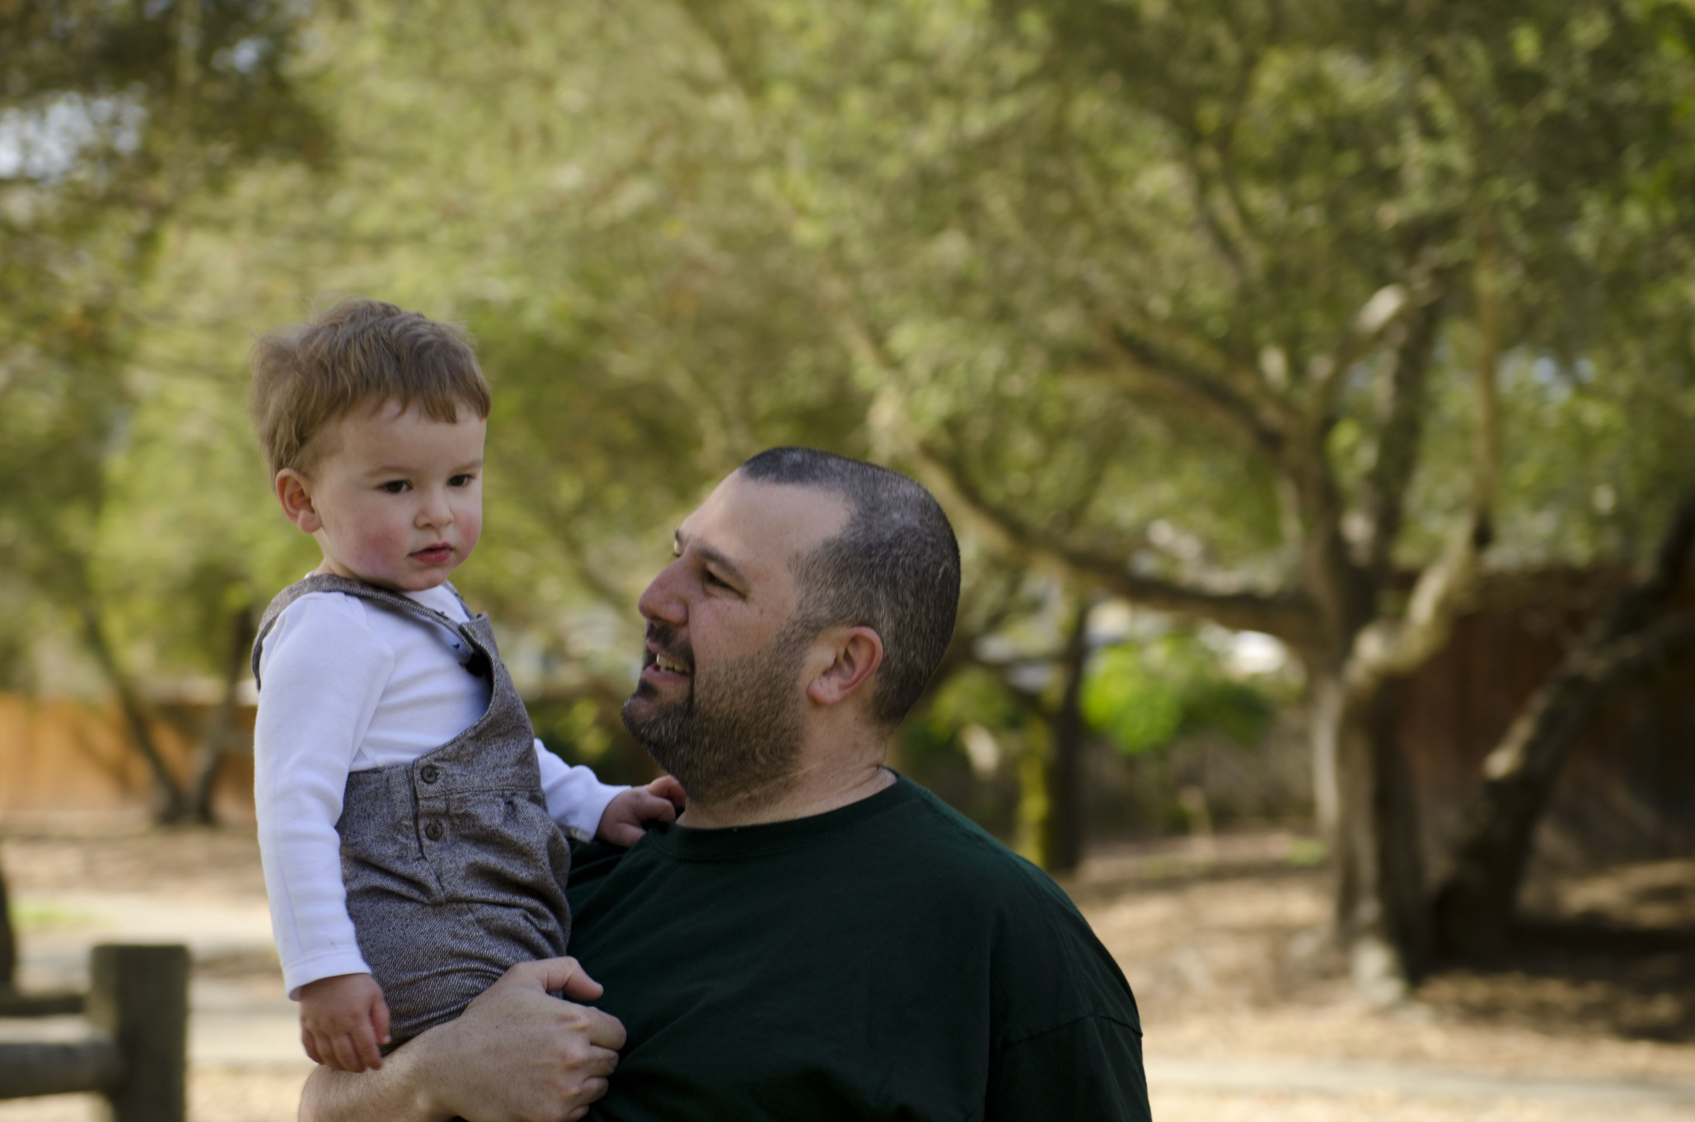
1. Panie, przebacz nam!
Ojcze, zapomnij nam,
zapomnij nam nasze winy,
przywołaj, kiedy błądzimy,
Ojcze, zapomnij nam!
2. Panie, przyjmij nas!
Ojcze, przygarnij nas!
I w swej ojcowskiej miłości
ku naszej schyl się słabości,
Ojcze, przygarnij nas!
4

Slide 7
^{BIBLIOGRAFIA}
Przyjmujemy Pana Jezusa. Podręcznik dla klasy trzeciej szkoły podstawowej, red. ks. prof. J. Szpet, D. Jackowiak. Wydawnictwo Święty Wojciech, Poznań 2013, s. 20-21.
Przyjmujemy Pana Jezusa. Poradnik metodyczny. Trzecia klasa szkoły podstawowej, red. ks. prof. J. Szpet, D. Jackowiak. Wydawnictwo Święty Wojciech, Poznań 2013, s. 25-26.
^{FOTOGRAFIE}
Święty Wojciech Dom Medialny, pixabay.com, K. Tomiak
5

